Slide 1
Java 8
DAM
HARNINA

Slide 2
Introducción
Java no es multiparadigma y java no es funcional.
Es un lenguaje POO con pequeños mecanismos. Es como si un católico fuese vegetariano, eso no lo convierte en budista.
Veamos cuales son las novedades que se incluyen en esta versión para que veamos que herramientas “funcionales” son posibles en java.

Slide 3
Anotaciones Java
Desde la versión 5, java permite incluir anotaciones en el código.
En principio son una declaración sobre lo que es código escrito es o como debe tratarse.
Lo estudiamos en Junit. Con las anotaciones le decíamos al testRunner la naturaleza del código y como debía ejecutarlo

Slide 4
Interfaces funcionales
Una interface funcional es aquella que solo tiene un método declarado.
Puede llevar la anotación de interfaz funcional para declarar su naturaleza
Una interfaz, desde java 8, puede tener declarados e implementados, sus métodos. Es lo que se llama default.
En una interfaz funcional se permiten n métodos default, pero, al menos, uno sólo declarado

Slide 5
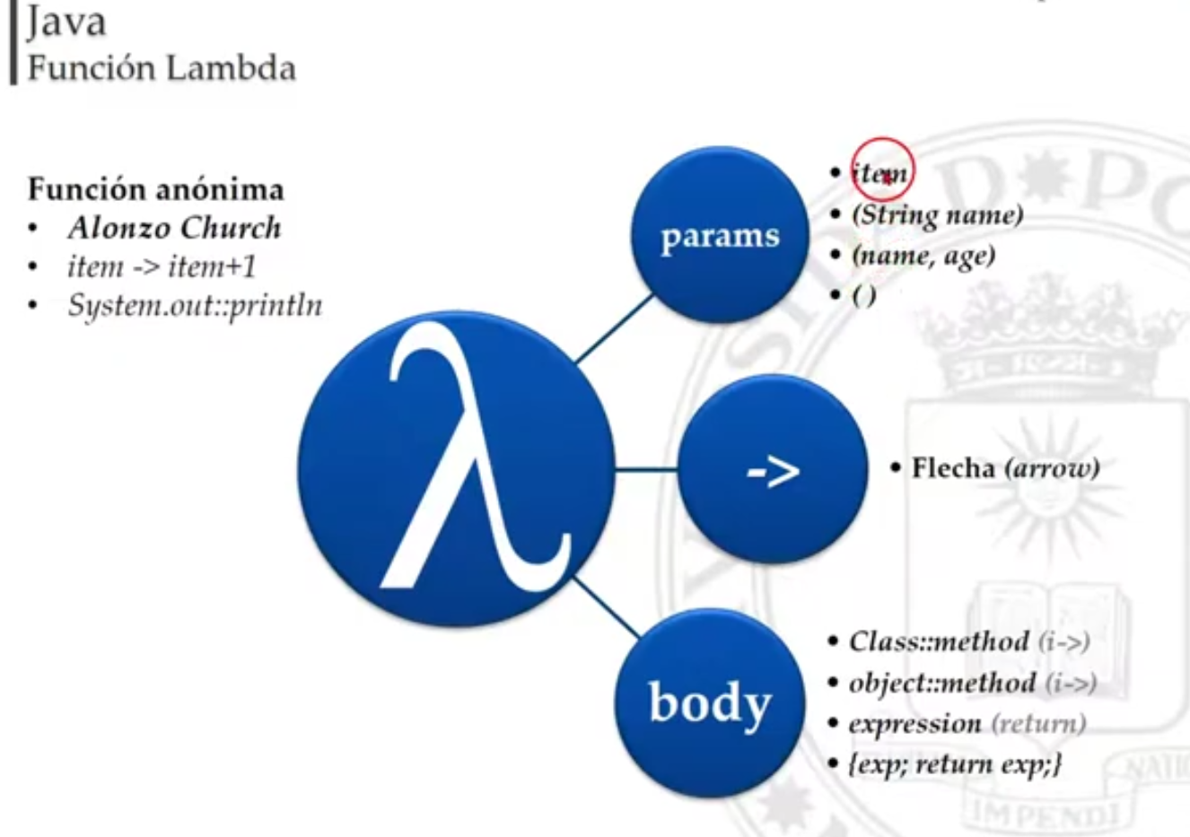
Notes:
C:\Users\estar\Documents\DAM 20-21\Acceso a Datos\proyectos patrones\Ocheando

Slide 6
Función lambda
Es una función que no depende de ningún objeto.
La sintaxis que la define es el símbolo ->
A la izquierda tiene los parámetros de entrada
A la derecha el cuerpo de la función.
Se pueden usar en interfaces funcionales

Slide 7
Funciones Lambda e interfaces funcionales
Sólo podemos definir una función lambda para entregársela a una interfaz funcional.
La lambda debe coincidir en el número, orden y tipo de parámetros del método declarado en la IF, así como en el retorno.
Existe una gran cantidad de interfaces funcionales, ya declarados, en java que permiten el uso de lambdas.
La principal ventaja es tener un código más limpio y menos charlatán

Slide 8
Tipos de IF predefinidas
Existen cuatro tipos de IF que Java ha definido para solicitar como parámetro en determinados métodos
Consumer: acepta parámetros pero no retorna nada
Predicate: acepta parámetros y retorna boolean
Supplier: no acepta parámetros pero retorna elementos
Function: funcion de orden superior. Acepta parámetros y retorna elementos
Notes:
PruebasOftenFunctionals08

Slide 9
Bi
Las anteriores IF tienen un duplicado para dos parámetros de entrada
O sea que solo hay
BiConsumer
BiFunction
BiPredicate

Slide 10
Referencias a métodos
No solo podemos pasar una función lambda a una interfaz funcional, también podemos pasar una referencia de otro método, es decir, podemos pasar un método de otra clase
Por un lado se puede pasar una referencia a un método estático con el operador ::
Notes:
PruebaReferencialMethodsStatic09

Slide 11
Referencia a métodos objeto
Podemos pasar a una interfaz funcional el método de un objeto
Para ello debe existir el objeto

Slide 12
El maldito nullpointerException
Una nueva clase de java 8 es Optional
Optional recoge la posibilidad de que un objeto no exista y que java no entregue un nullPointerException.
No es una solución para todo, es más bien, una herramienta para algo concreto.
Digamos que, a partir de la 8, podemos encontrarnos con métodos que nos retornen un objeto Optional.
La clase es genérica

Slide 13
Optional
Optional es de tipo singleton.
Sólo puedes crear uno usando los métodos empty() u of()
ofNullable() permite que se le asignen valores null
Podemos preguntarnos isPresent(), que sería como obj==null
Para obtener el valor actual usamos get()
El método orElse() le da un valor por defecto en caso de que el valor asignado sea null
Notes:
OptionalProbe1400

Slide 14
Y todo esto?
Estas herramientas te van a resultar bastante útiles porque se están popularizando
No tenemos claro que, realmente, sea un avance, pero es un cambio brusco
NUNCA debemos preferir minimalismo ante legilibilidad
Si usamos estas notaciones acortadas debemos quedar claro, mediante indentación, la estructura del código
En realidad esto da paso a los streams

